Slide 1

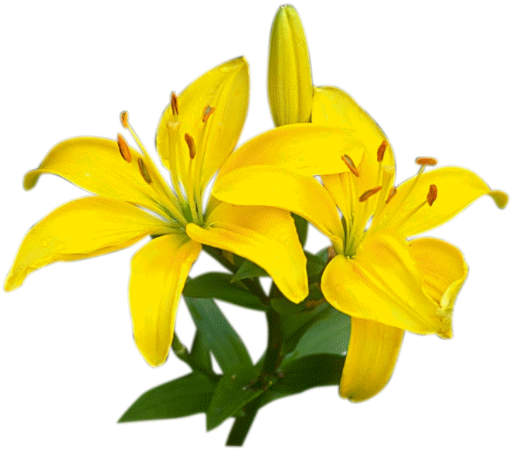

CHÀO MỪNG CÁC EM HỌC SINH
ĐẾN VỚI BÀI GIẢNG ĐIỆN TỬ
MÔN: KHOA HỌC TỰ NHIÊN 7
BỘ SÁCH CÁNH DIỀU
GIÁO VIÊN: PHẠM THI THU YẾN

Slide 2
CHỦ ĐỀ 10: SINH TRƯỞNG VÀ PHÁT TRIỂN Ở SINH VẬT
BÀI 31: SINH TRƯỞNG VÀ PHÁT TRIỂN Ở ĐỘNG VẬT.

Slide 3
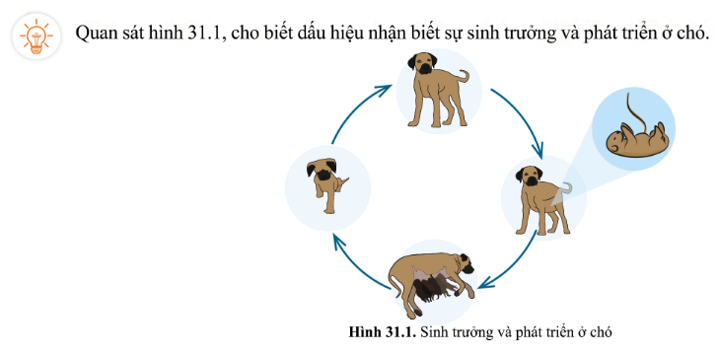
- Dấu hiệu nhận biết sự sinh trưởng của con chó: tăng chiều cao, tăng kích thước và khối lượng cơ thể.
- Dấu hiệu nhận biết sự phát triển của con chó: chó mang thai và sinh con, chó phát triển tuyến sữa,…

Slide 4
BÀI 31: SINH TRƯỞNG VÀ PHÁT TRIỂN Ở ĐỘNG VẬT.
I. CÁC GIAI ĐOẠN SINH TRƯỞNG VÀ PHÁT TRIỂN Ở ĐỘNG VẬT
- Ở động vật, sinh trưởng diễn ra ở các mô và cơ quan của cơ thể.

Slide 5
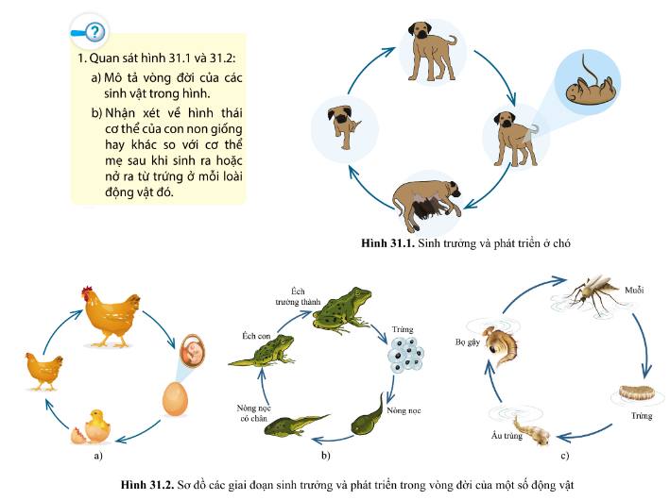

Slide 6
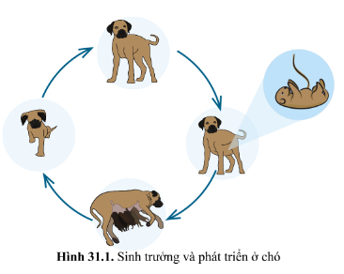
- Vòng đời của chó: Hợp tử phát triển thành phôi, các tế bào phôi phân hóa tạo thành các mô, cơ quan rồi tạo thành con non trong tử cung của con chó mẹ → Con non được sinh ra → Con non sinh trưởng, phát triển về thể chất (tăng cân nặng,…) → Con trưởng thành có khả năng sin sản → Con trưởng thành thụ thai và sinh ra con non.

Slide 7
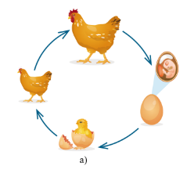
- Vòng đời của gà: Hợp tử phát triển thành phôi, các tế bào phôi phân hóa tạo thành các mô, cơ quan rồi tạo thành con non trong trứng → Gà con chui ra khỏi trứng → Gà con sinh trưởng phát triển về thể chất → Gà trưởng thành có khả năng sinh sản → Gà mái thụ thai và đẻ trứng.

Slide 8
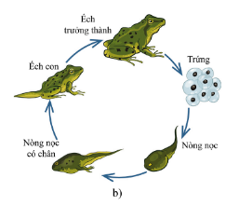
- Vòng đời của ếch : Hợp tử phát triển thành phôi, các tế bào phôi phân hóa tạo thành các mô, cơ quan rồi tạo thành con non trong trứng → Phát triển thành nòng nọc → Từ nòng nọc chưa chân thành nòng nọc có chân → Ếch con (có đuôi) → Ếch trưởng thành (mất đuôi) → Ếch cái thụ thai và đẻ trứng.

Slide 9
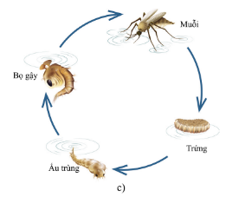
- Vòng đời của muỗi: Hợp tử phát triển thành phôi, các tế bào phôi phân hóa tạo thành các mô, cơ quan rồi tạo thành con non trong trứng → Ấu trùng sống trong nước → Phát triển thành hình thái mới là bọ gây sống trong nước → Phát triển thành con muỗi trưởng thành sống trên cạn → Muỗi cái đẻ trứng.

Slide 10
- Ở chó và gà thì hình thái cơ thể của con non giống với con mẹ sau khi sinh ra.
- Ở ếch và muỗi thì hình thái cơ thể của con non khác hoàn toàn với con mẹ sau khi nở ra từ trứng.

Slide 11
BÀI 31: SINH TRƯỞNG VÀ PHÁT TRIỂN Ở ĐỘNG VẬT.
I. CÁC GIAI ĐOẠN SINH TRƯỞNG VÀ PHÁT TRIỂN Ở ĐỘNG VẬT
- Ở động vật, sinh trưởng diễn ra ở các mô và cơ quan của cơ thể.
- Quá trình sinh trưởng và phát triển ở động vật gồm 2 giai đoạn chính:
+ Giai đoạn phôi: hợp tự phát triển thành phôi, các tế bào phôi phân hóa tạo thành các mô, cơ quan.
+ Giai đoạn hậu phôi: diễn ra sau khi trứng nở hoặc sau khi con sinh ra.

Slide 12
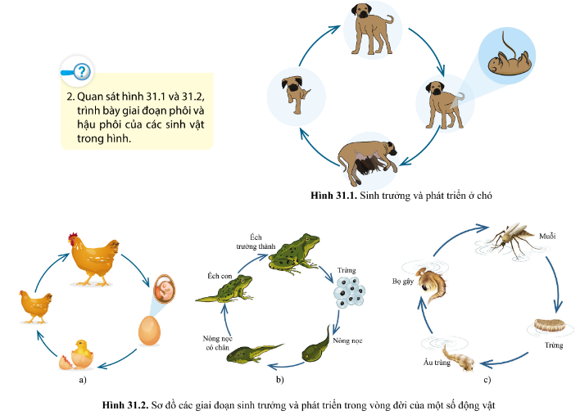
- Ở động vật sinh con (con chó):
+ Ở giai đoạn phôi: hợp tử phát triển thành phôi, các tế bào phôi phân hoá thành các mô và cơ quan. Giai đoạn phôi diễn ra trong cơ thể mẹ.
+ Ở giai đoạn hậu phôi: con non sinh ra, sinh trưởng và phát triển để tạo thành con trưởng thành. Con non thường có đặc điểm hình thành giống con trưởng thành.

Slide 13
- Ở động vật đẻ trứng (gà, ếch, muỗi,…):
+ Giai đoạn phôi diễn ra trong trứng đã thụ tinh.
+ Ở giai đoạn hậu phôi, con non sinh ra từ trứng có đặc điểm hình thái giống (như ở gà) hoặc khác (như ở ếch, muỗi) với con trưởng thành.

Slide 14
BÀI 31: SINH TRƯỞNG VÀ PHÁT TRIỂN Ở ĐỘNG VẬT.
I. CÁC GIAI ĐOẠN SINH TRƯỞNG VÀ PHÁT TRIỂN Ở ĐỘNG VẬT
- Ở động vật, sinh trưởng diễn ra ở các mô và cơ quan của cơ thể.
- Quá trình sinh trưởng và phát triển ở động vật gồm 2 giai đoạn chính:
+ Giai đoạn phôi: hợp tự phát triển thành phôi, các tế bào phôi phân hóa tạo thành các mô, cơ quan.
+ Giai đoạn hậu phôi: diễn ra sau khi trứng nở hoặc sau khi con sinh ra.
II. THỰC HÀNH QUAN SÁT CÁC GIAI ĐOẠN SINH TRƯỞNG VÀ PHÁT TRIỂN Ở ĐỘNG VẬT

Slide 15
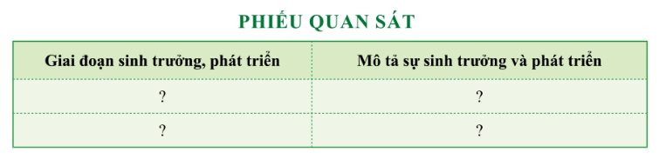
Xem video, quan sát sinh trưởng và phát triển của động vật ở giai đoạn phôi và hậu phôi.
Vẽ sơ đồ vòng đời phát triển của động vật quan sát được.
Hoàn thành phiếu quan sát.

Slide 16
BÀI 31: SINH TRƯỞNG VÀ PHÁT TRIỂN Ở ĐỘNG VẬT.
I. CÁC GIAI ĐOẠN SINH TRƯỞNG VÀ PHÁT TRIỂN Ở ĐỘNG VẬT
- Ở động vật, sinh trưởng diễn ra ở các mô và cơ quan của cơ thể.
- Quá trình sinh trưởng và phát triển ở động vật gồm 2 giai đoạn chính:
+ Giai đoạn phôi: hợp tự phát triển thành phôi, các tế bào phôi phân hóa tạo thành các mô, cơ quan.
+ Giai đoạn hậu phôi: diễn ra sau khi trứng nở hoặc sau khi con sinh ra.
II. THỰC HÀNH QUAN SÁT CÁC GIAI ĐOẠN SINH TRƯỞNG VÀ PHÁT TRIỂN Ở ĐỘNG VẬT
III. MỘT SỐ ỨNG DỤNG SINH TRƯỞNG VÀ PHÁT TRIỂN TRONG THỰC TIỄN

Slide 17
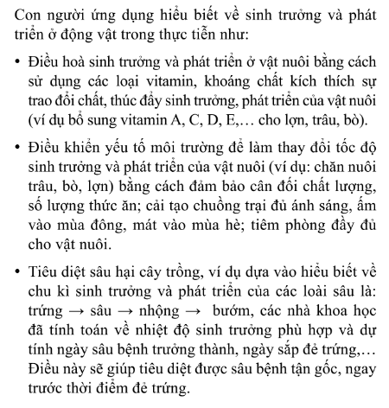
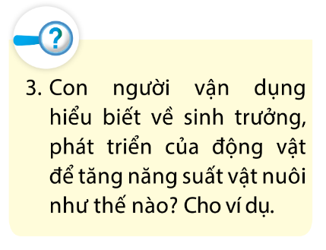

Slide 18
BÀI 31: SINH TRƯỞNG VÀ PHÁT TRIỂN Ở ĐỘNG VẬT.
I. CÁC GIAI ĐOẠN SINH TRƯỞNG VÀ PHÁT TRIỂN Ở ĐỘNG VẬT
- Ở động vật, sinh trưởng diễn ra ở các mô và cơ quan của cơ thể.
- Quá trình sinh trưởng và phát triển ở động vật gồm 2 giai đoạn chính:
+ Giai đoạn phôi: hợp tự phát triển thành phôi, các tế bào phôi phân hóa tạo thành các mô, cơ quan.
+ Giai đoạn hậu phôi: diễn ra sau khi trứng nở hoặc sau khi con sinh ra.
II. THỰC HÀNH QUAN SÁT CÁC GIAI ĐOẠN SINH TRƯỞNG VÀ PHÁT TRIỂN Ở ĐỘNG VẬT
III. MỘT SỐ ỨNG DỤNG SINH TRƯỞNG VÀ PHÁT TRIỂN TRONG THỰC TIỄN
Con người ứng dụng hiểu biết về sinh trưởng và phát triển ở động vật trong nông nghiệp như điều hòa sinh trưởng và phát triển của vật nuôi bằng sử dụng các loại vitamin, khoáng chất; điều khiển yếu tố môi trường; tiêu diệt sâu hại;…

Slide 19
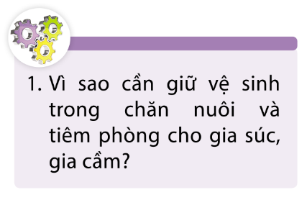
Cần giữ vệ sinh trong chăn nuôi và tiêm phòng cho gia súc gia cầm vì: Giữ vệ sinh trong chăn nuôi và tiêm phòng cho gia súc gia cầm tạo điều kiện cho vật nuôi có một môi trường sống sạch sẽ, giúp vật nuôi tránh được các loại mầm bệnh gây hại. Từ đó, giúp vật nuôi sinh trưởng, phát triển tốt; có sức đề kháng tốt để phòng bệnh nhằm nâng cao năng suất chăn nuôi.

Slide 20
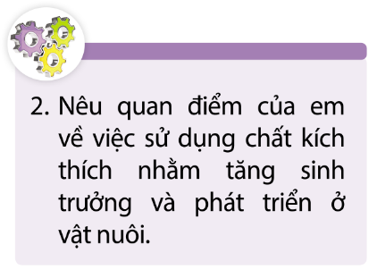
Quan điểm của cá nhân về việc sử dụng chất kích thích nhằm tăng sinh trưởng và phát triển ở vật nuôi: Việc sử dụng chất kích thích nhằm tăng sinh trưởng và phát triển ở vật nuôi là một ứng dụng hiểu biết về sinh trưởng phát triển của động vật để làm tăng năng suất. Tuy nhiên, khi sử dụng phải nắm vững quy trình và liều lượng sử dụng cũng như loại nào không được phép sử dụng để tránh làm ảnh hưởng đến sức khỏe người tiêu dùng.

Slide 21
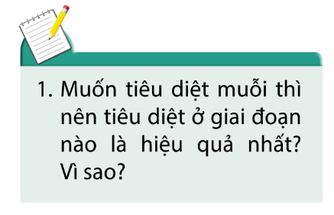
Muốn tiêu diệt muỗi thì nên tiêu diệt ở giai đoạn: bọ gậy. Vì đây là giai đoạn phát triển dễ tác động nhất. Vào giai đoạn này, chúng thường sống tập trung dưới nước (ao tù, chum vại,…), thời gian tồn tại lâu dài nên dễ thực hiện các biện pháp tiêu diệt.

Slide 22
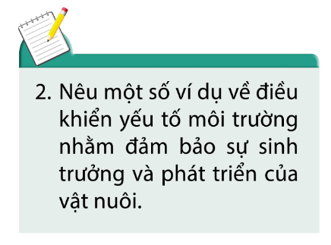
- Bổ sung vitamin D vào khẩu phần ăn để kích thích sự sinh trưởng và phát triển của vật nuôi.
- Điều hoà ánh sáng bằng cách bật bóng đèn điện cho gà để tăng năng suất gà đẻ trứng hoặc là cho gà nghe nhạc để tăng năng suất gà đẻ trứng.
- Che bạt ở chuồng gia súc giúp tránh rét cho trâu, bò,…giúp đảm bảo sự sinh trưởng trong những ngày giá rét.

Slide 23
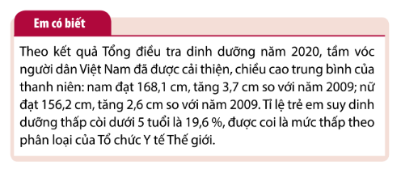

Slide 24
Bài 1: Sinh trưởng ở động vật là:
A. sự gia tăng về kích thước cơ thể động vật theo thời gian.
B. sự gia tăng về khối lượng cơ thể động vật theo thời gian.
C. sự gia tăng kích thước và khối lượng cơ thể động vật theo thời gian.
D. sự biến đổi hình thái của cơ thể động vật theo thời gian.
Bài 2: Các giai đoạn phát triển tuần tự sâu bướm là:
A. trứng → nhộng → sâu → bướm. B. nhộng → trứng → sâu → bướm.
C. trứng → sâu → nhộng → bướm. D. bướm → nhộng → sâu → trứng.
Bài 3: Nhận định nào sau đây về sinh trưởng và phát triển ở động vật sai?
A. Sinh trưởng của cơ thể động vật là quá trình tăng kích thước của cơ thể do tăng số lượng và kích thước của tế bào.
B. Quá trình biến thái của châu chấu diễn ra trong giai đoạn hậu phôi.
C. Cào cào, muỗi thuộc kiểu phát triển không qua biến thái.
D. Quá trình phát triển của động vật chia thành hai giai đoạn: giai đoạn phôi và giai đoạn hậu phôi.

